Slide 1
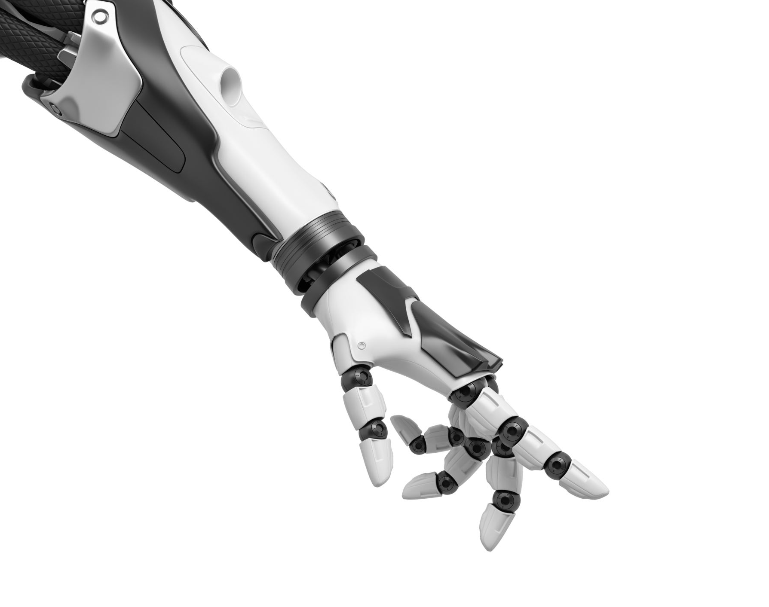
Dobot magician menual

Slide 2

목차
1. 게임패드를 이용한 Dobot magician 사용법
2. Dobot studio를 이용한 Dobot magician 춤
시연
3. 오작동 시 매뉴얼 및 주의사항

Slide 3
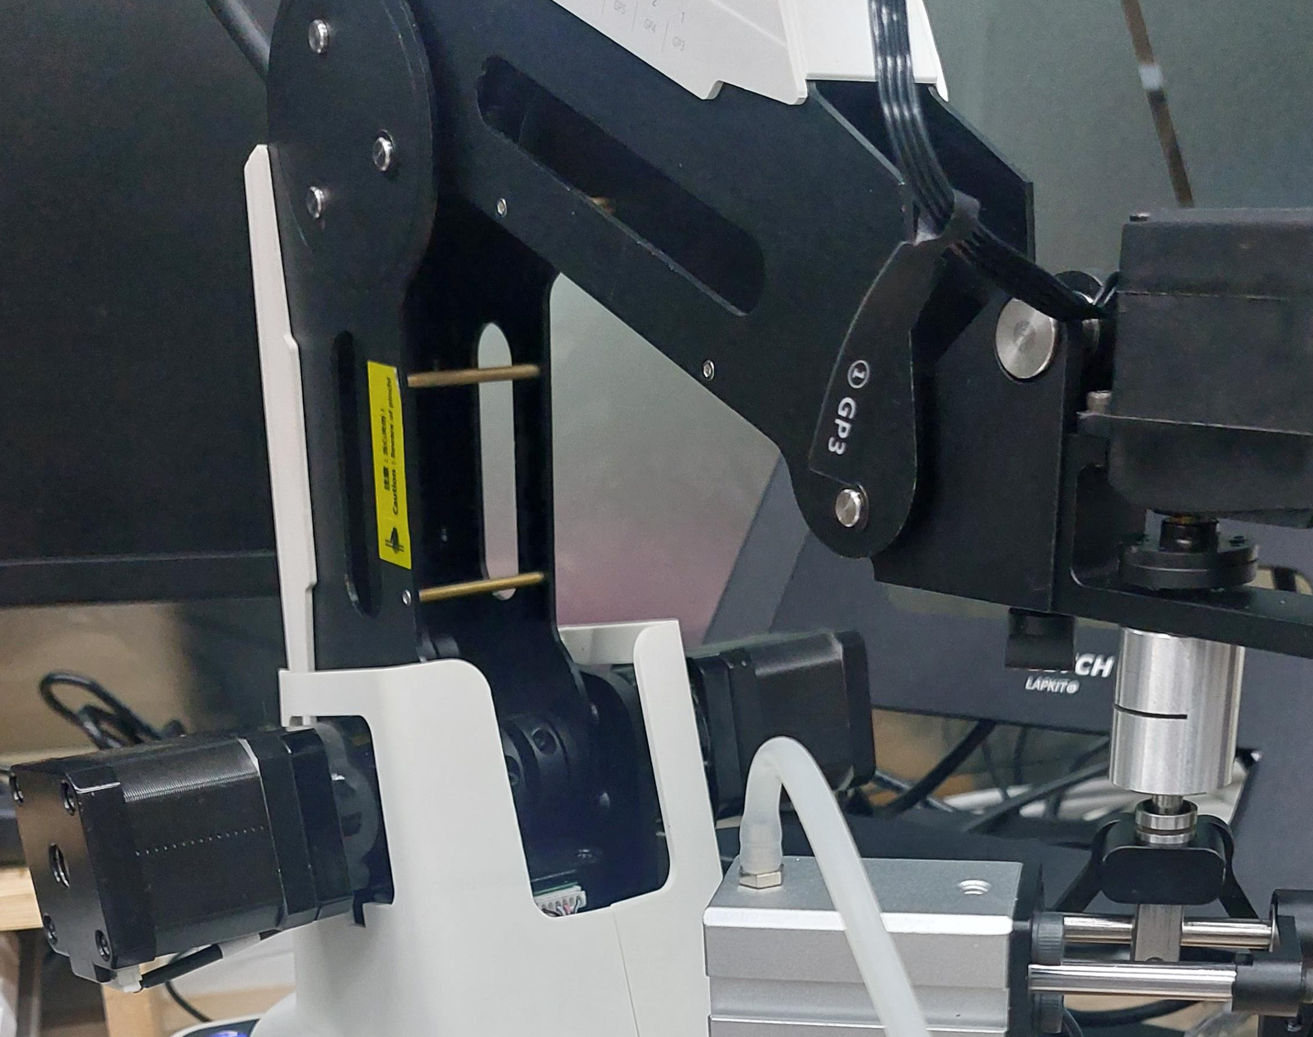
게임패드로 제어하는 로봇 팔(dobot magician) 사용법

Slide 4
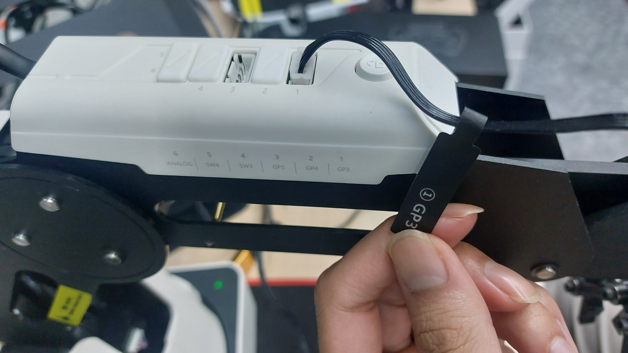
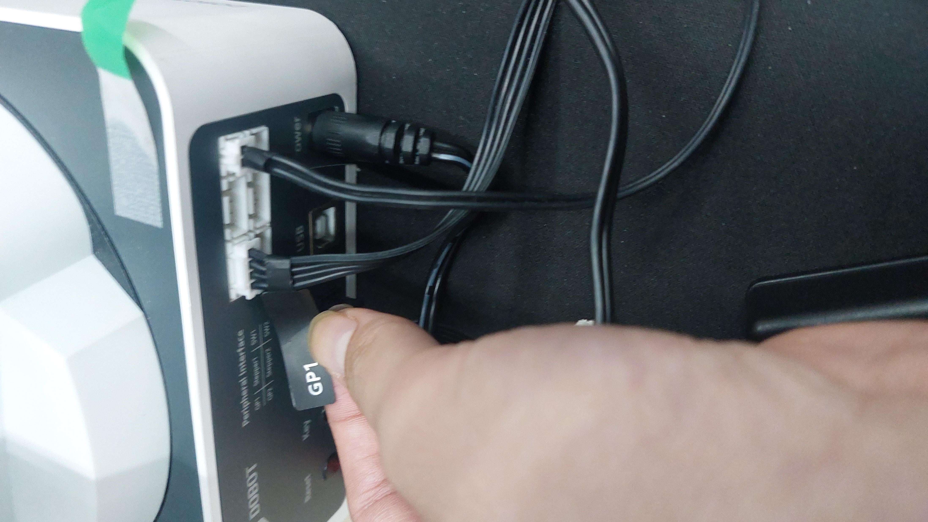
Dobot magician 본체에 에어 펌프나 집게(gripper, 흡입 컵(suction cup) 핀을 연결할 때,
핀 번호를 확인하고 연결.

Slide 5
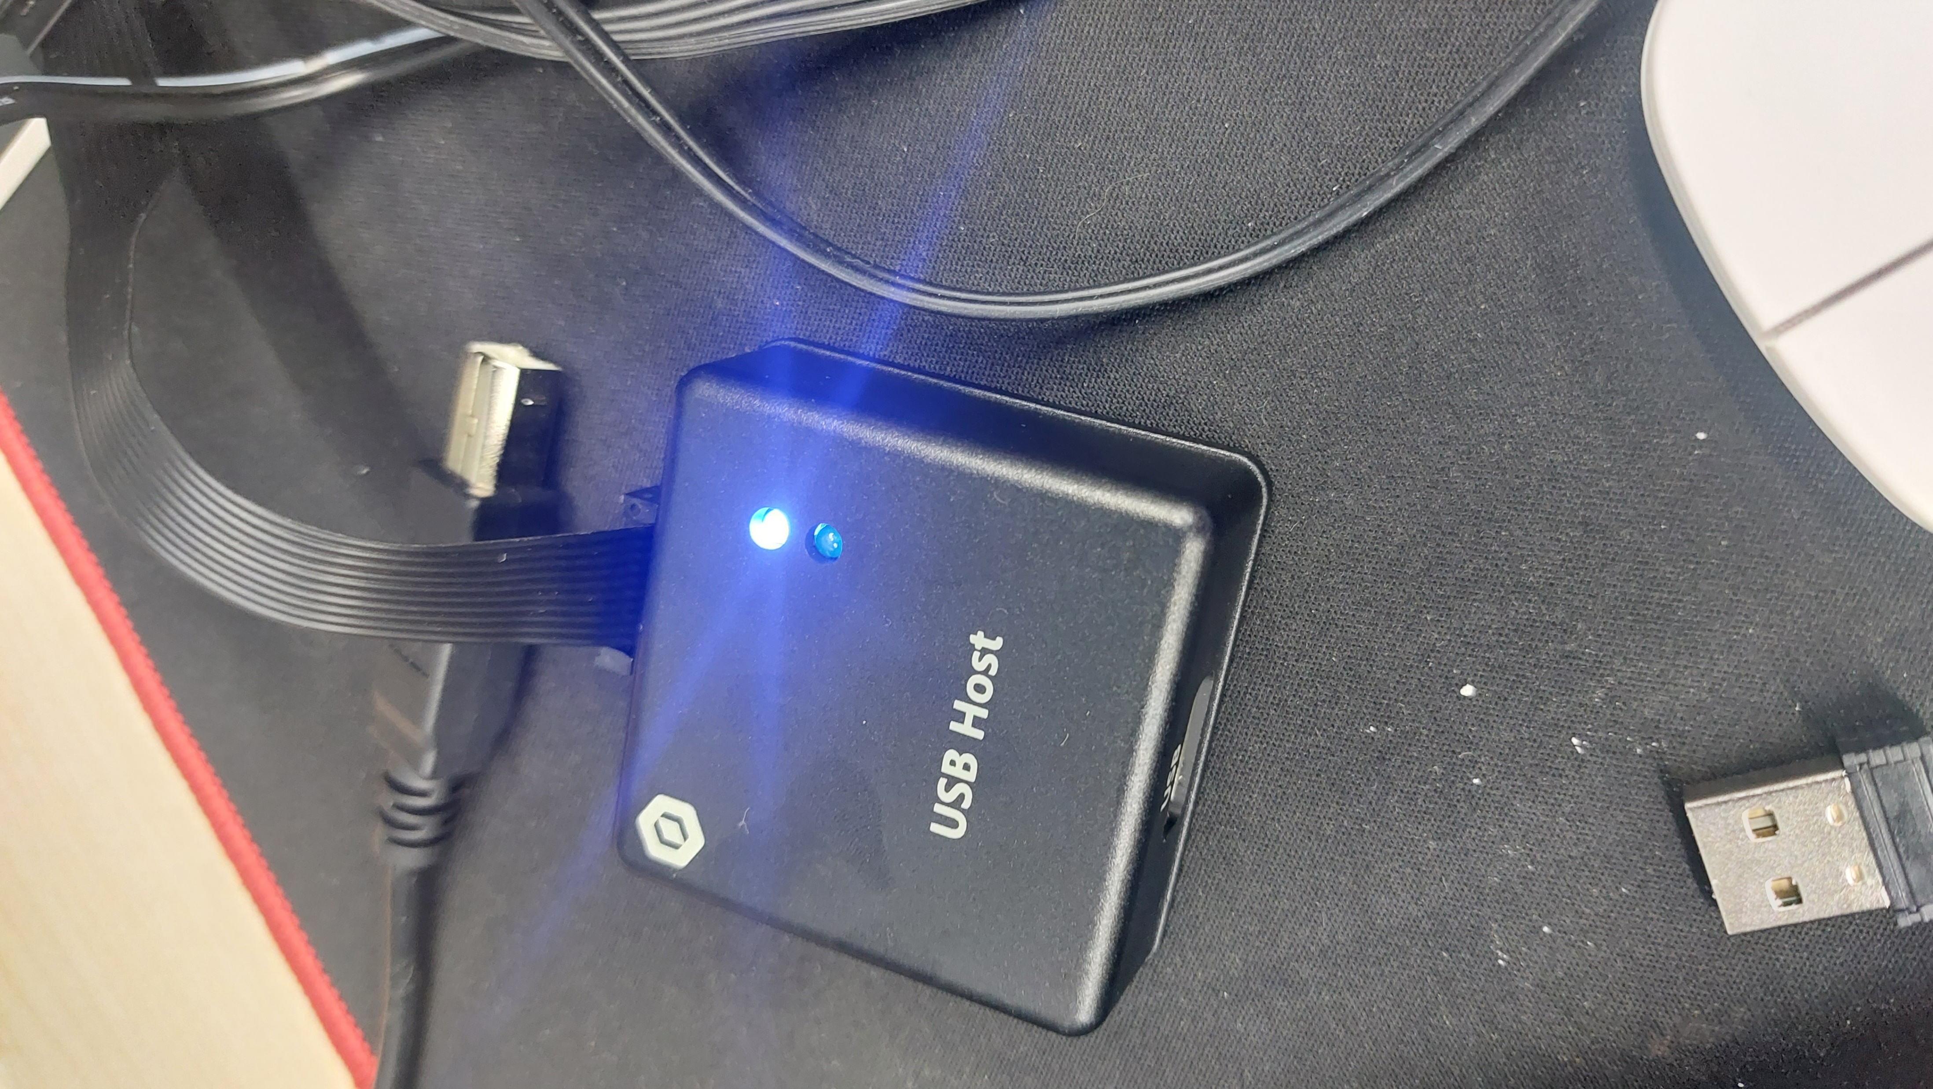
USB Host에 10pin을 dobot magician 본체에 연결(전원을 끈 상태로 연결)

Slide 6
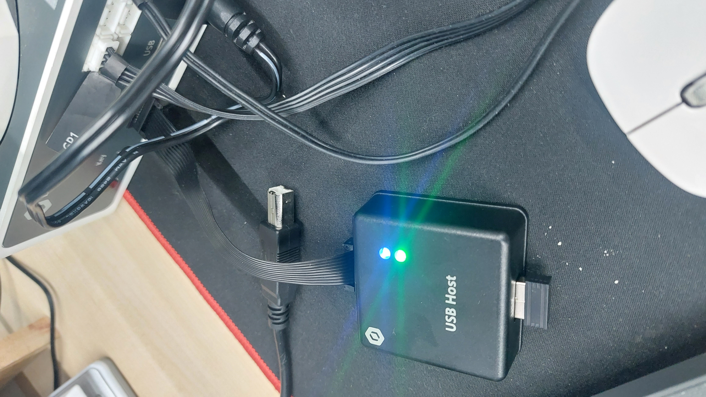
USB Host에 컨트롤러의 USB module을 연결. Dobot magician 본체의 전원을 키면 삑X4 소리 난 후에 LED에 초록색 불이 들어옴.(module 설치와 게임패드 초기화를 완료했다는 뜻).

Slide 7
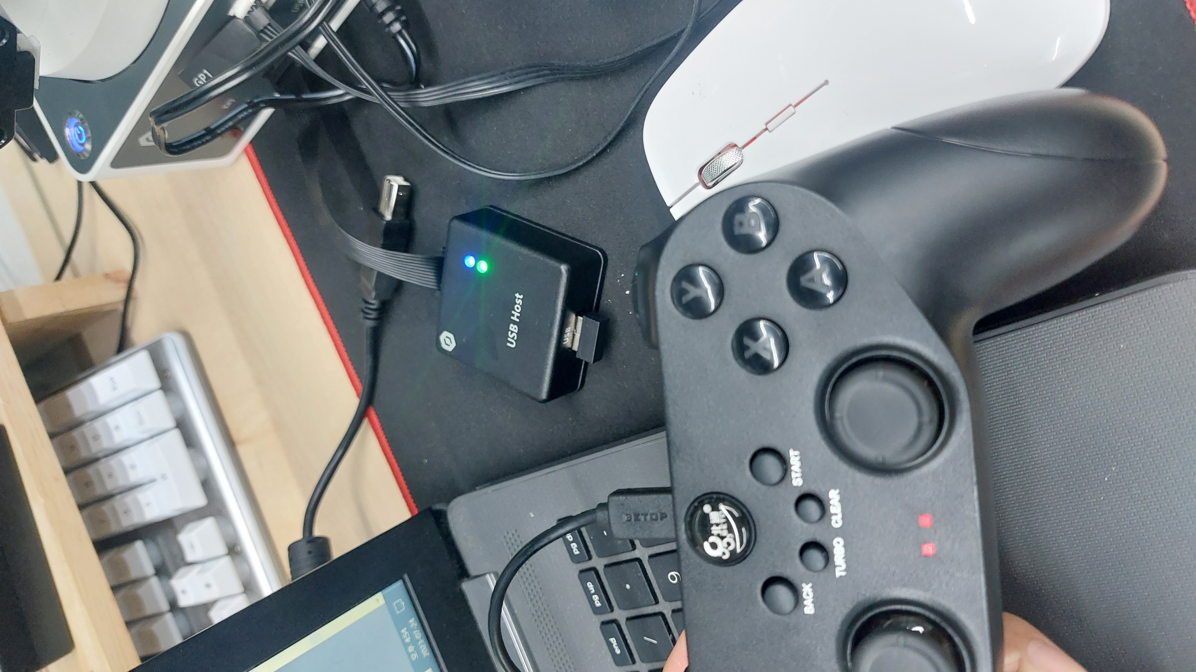
게임패드의 logo 버튼(중앙의 가장 큰 버튼)과 A버튼을 동시에 3초 동안 꾹 누르면 연결. 게임패드의 조이스틱으로 dobot magician의 조인트를 컨트롤 가능

Slide 8
게임패드를 이용한 조작법
Dobot arm을 조이스틱으로 조종 할 수 있습니다.
선형(리니어) 모드와 조그 모드 두가지 컨트롤 모드가 있습니다. (LB버튼은 jog mode로 전환되며 RB버튼은 선형 모드로 전환됩니다.

Slide 9
Jog mode 컨트롤
기능 | 상응 버튼
조이스틱 시작 | Logo 버튼 3초간 꾹 누르기
조이스틱 끄기 | 자동 끄기
로봇팔 Joint1+/joint- | 왼쪽 조이스틱 위/아래로 움직이기
로봇팔 Joint2+/Joint2- | 왼쪽 조이스틱 오른쪽/왼쪽으로 움직이기
로봇팔 Joint3+/joint3- | 오른쪽 조이스틱 위/아래로 움직이기
Joint4 스티어링 기어 회전 R+/R- | 오른쪽 조이스틱 오른쪽/왼쪽으로 움직이기
흡입 컵(suction cup) 켜기 | Y 버튼
집게(gripper) 켜기 | X 버튼
에어펌프 끄기 | B 버튼

Slide 10
선형(linear) 모드 컨트롤
기능 | 상응 버튼
조이스틱 시작 | Logo 버튼 3초간 꾹 누르기
조이스틱 끄기 | 자동 끄기
로봇팔 X+/X- 축 | 왼쪽 조이스틱 위/아래로 움직이기
로봇팔 Y+/Y- 축 | 왼쪽 조이스틱 오른쪽/왼쪽으로 움직이기
로봇팔 Z+/Z- 축 | 오른쪽 조이스틱 위/아래로 움직이기
Joint4 스티어링 기어 회전 R+/R- | 오른쪽 조이스틱 오른쪽/왼쪽으로 움직이기
흡입 컵(suction cup) 켜기 | Y 버튼
집게(gripper) 켜기 | X 버튼
에어펌프 끄기 | B 버튼

Slide 11

집게, 흡입 컵 사용법과 원리
에어펌프 부착 시에만 사용이 가능(에어펌프를 부착할 땐 전원을 끄고 배선하고 다시 전원키기)
펌프=기계동력을 유체동력으로 전환해주는 장치
X키를 누르면 디퓨저(입구면적<출구면적) = 에어펌프에서 공기를 배출
Y키를 누르면 노즐(출구면적<입구면적) = 에어펌프 쪽으로 공기를 빨아들임
B키를 누르면 에어펌프 정지.
질량유량 $\dot{m}$(Mass flow rate)= $ρ$A$V_{avg}$는 입구와 출구에서 같음
연속방정식 – 주어진 유로를 통하여 흐르는 유체의 질량 유량은 질량보존
법칙에 따라 일정함. $\dot{m}=ρ$A$V_{avg}(밀$도,단면적,평균속도)
이므로 $ρ_{1}A_{1}V_{1}$= $ρ_{2}A_{2}V_{2}$= $\dot{m}$
밀도는 같으므로 면적이 급격하게 좁아지면 유체의 속도도
급격히 상승하여 흡입 컵을 부착하면 강하게 흡입이 가능.(노즐의 역할)

Slide 12
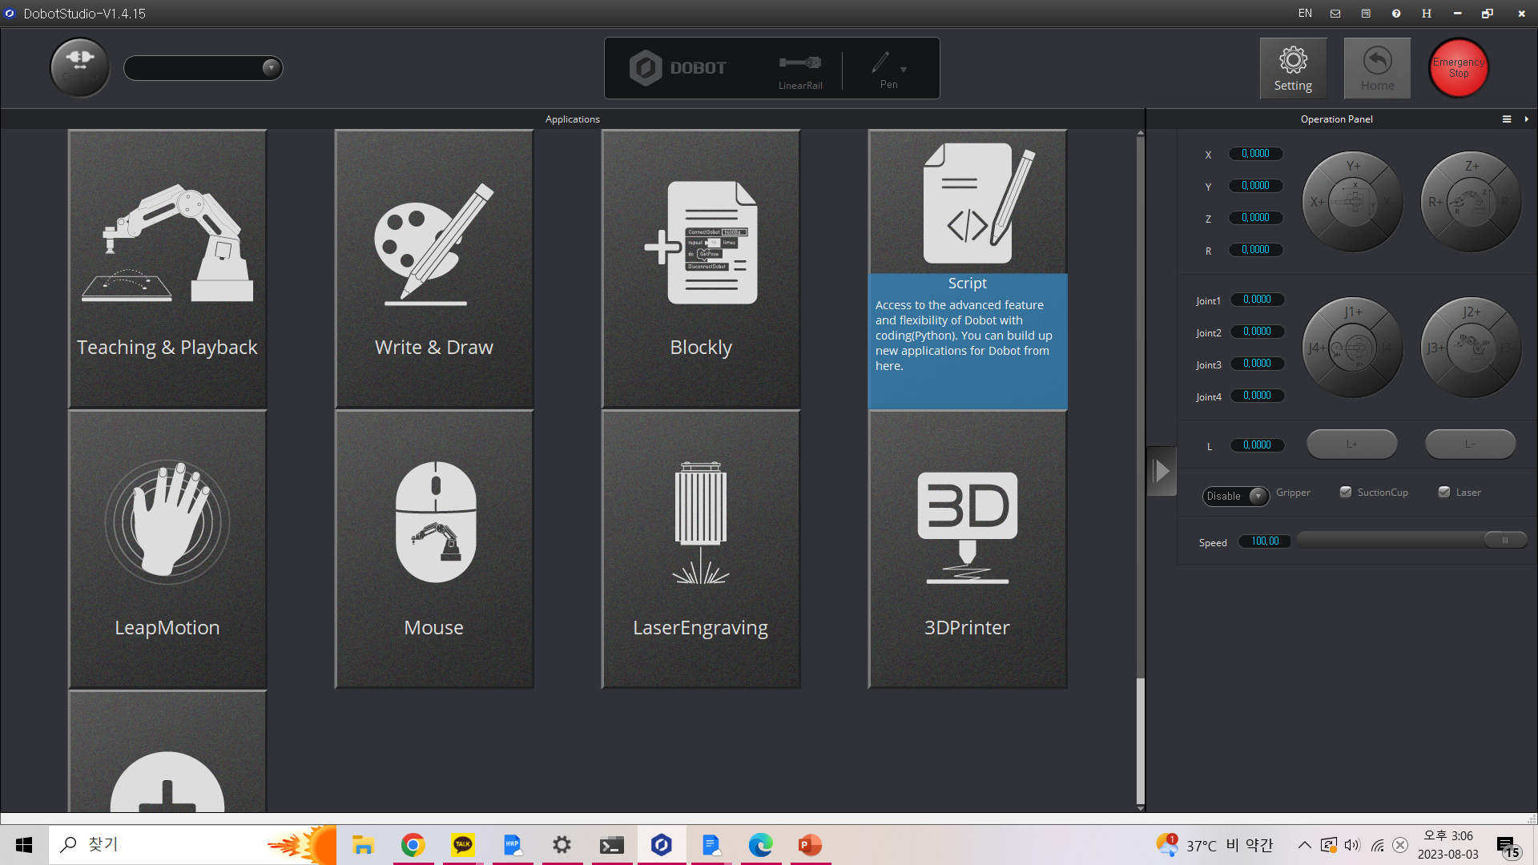
Dobot studio를 이용한 로봇팔 춤 시연
Dobot studio main menu

Slide 13
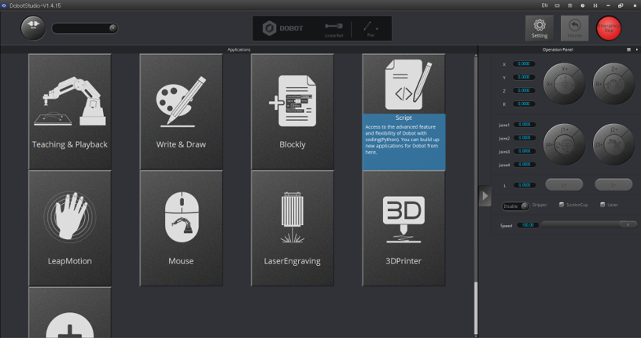
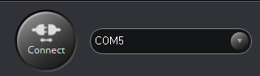
dobot studio를 실행하고 포트 연결 후 좌측 상단의 connect를 누른다. 전원이 공급 된 상태에서 컴퓨터와 포트를 연결하면 connect가 활성화 되는데 connect를 연결하면 컴퓨터로 dobot magician을 제어 할 수 있는 상태가 된다.

Slide 14
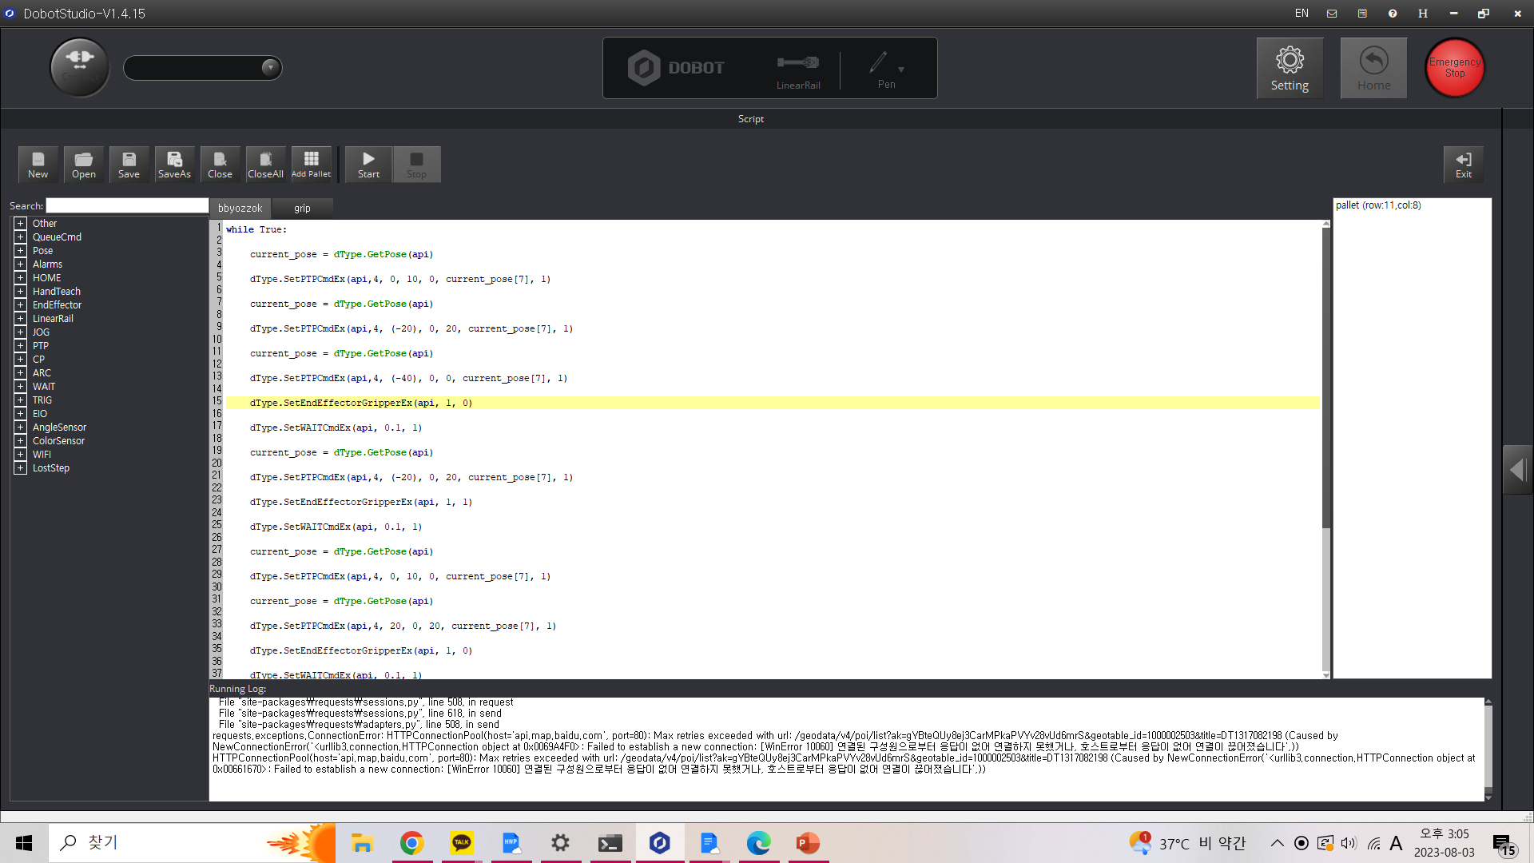
Script로 들어가면 python script를 사용하여 dobot magician의 joint를 원하는 수치로 제어 할 수 있다. 알맞은 코드를 주고 우측상단의 home을 눌러 dobot의 초기위치를 맞춰준 다음 start를 누르면 춤동작 시연이 가능하다.

Slide 15
오작동 시 매뉴얼 및 주의사항
1. 전원공급이 제대로 이루어지지 않을 경우가 있음. 전원공급
기를 여분으로 가져가서 교체하거나 콘센트를 다시 끼워보기
2. USB Host가 조이스틱을 인식하지 못하는 경우가 있음.
HOME+A버튼을 3초간 꾹 눌러보고 그래도 연결되지 않을
시 전원을 끄고 포트를 다시 연결하고 재부팅.(조이스틱 충전
확인)
3. 춤시연을 위하여 사전에 동작해보고, script를 컴퓨터에 저장한 상태로 가
져갈것. 행사에서는 기존에 만들어놓은 script에 start만 누르면 작동하는 상태로 해두기.
4. 노트북,게임패드(조이스틱)은 꼭 완전히 충전한 상태로 가져가기.
5. 아이들이 로봇팔을 거칠게 다룰 시 파손우려가 있으므로, 잘 교육해주고 끝까지
지켜 보기.
6. 뽑기 진행 후 로봇팔 춤 시연으로 바꿀 때, 전원을 끄고, usb host 제거하고 재부팅해야
함. 동시연결x,

